Slide 1
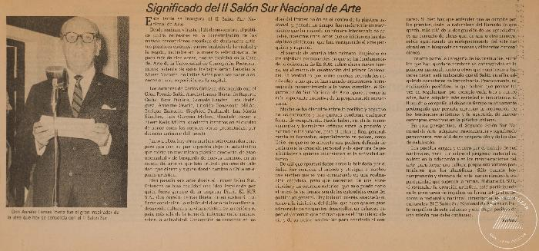
Significado II Salón Sur Nacional de Arte (5-10005)

Slide 2
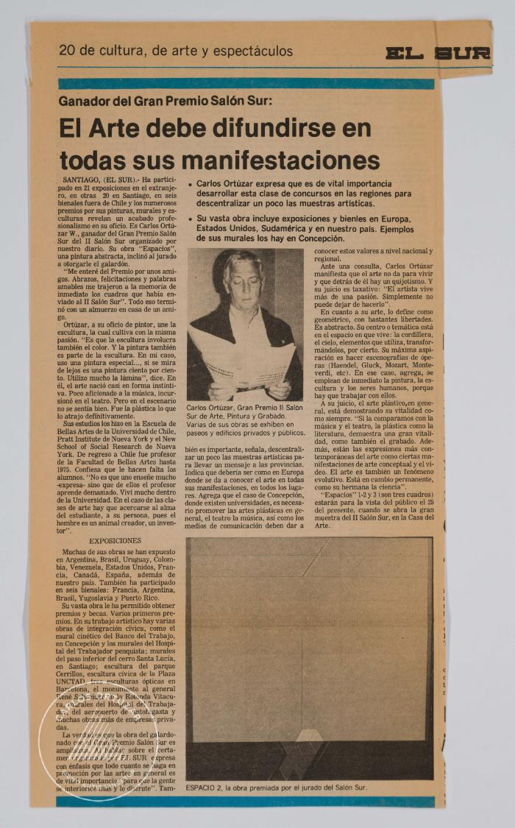
El Arte debe difundirse en todas sus manifestaciones (5-10006)

Slide 3
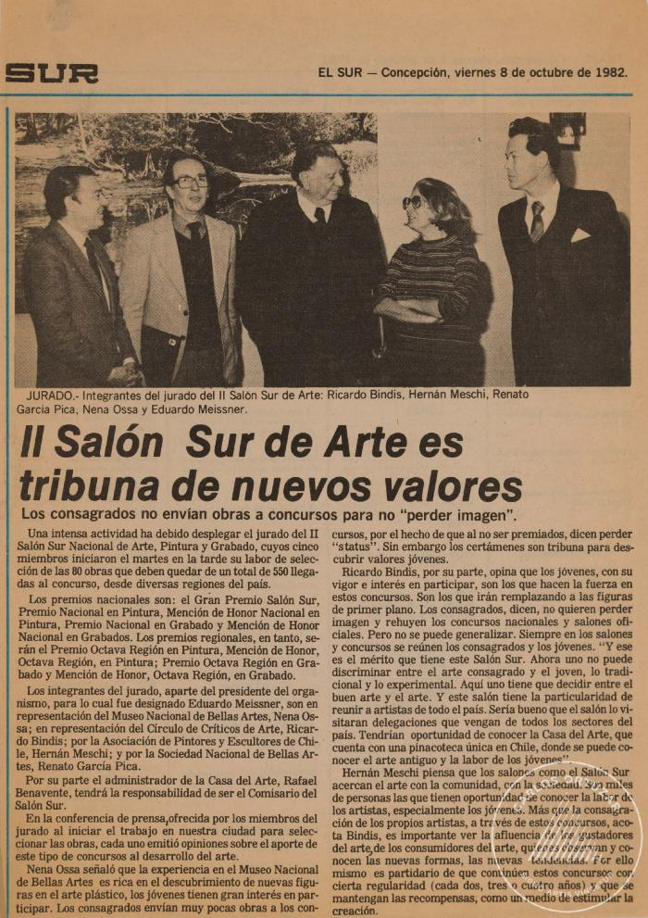
II Salón Sur de Arte es tribuna de nuevos valores (5-10007)

Slide 4
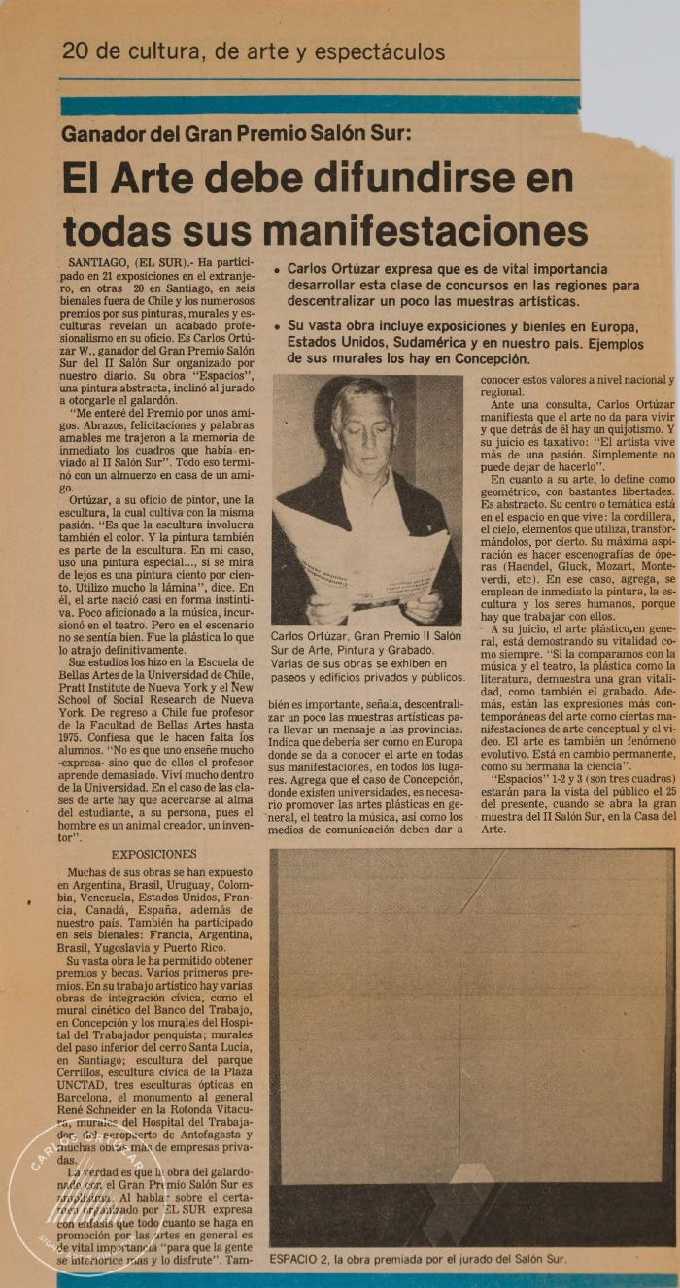
El arte debe difundirse en todas sus manifestaciones (5-10009)

Slide 5
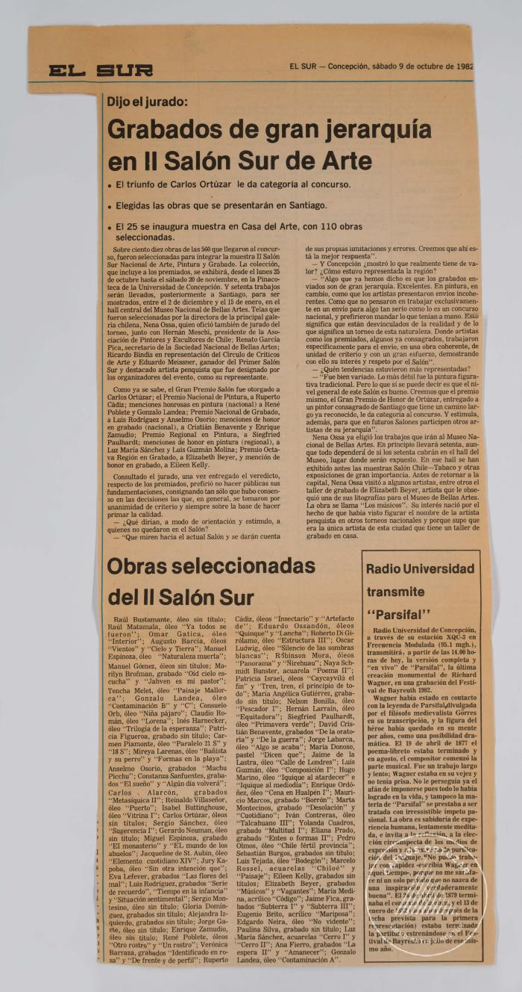
Grabados de gran jerarquía en el II Salón Sur de Arte (5-10010)

